Slide 1


Was brauchen Betroffene?
Ergebnisse einer Studie zu den Erwartungen Betroffener von sexueller Gewalt in Kindheit und Jugend an Aufarbeitung
Die Präsentation für die Tagung in Oldenburg im April 2018 wurde aktualisiert
und um einige Ergebnisse der zweiten Fragebogenerhebung ergänzt.
www.erwartungaufarbeitung.de
Prof. Dr. Barbara Kavemann
Sozialwissenschaftliche Geschlechterforschung
FIVE Freiburg
Katholische Hochschule für Sozialwesen Berlin

Slide 2


Was brauchen Betroffene?
Betroffene sind unterschiedlich, haben unterschiedliches erlebt und brauchen zu unterschiedlichen Zeitpunkten ihres Lebens unterschiedliche Unterstützung.
Es gibt jedoch einen grundsätzlichen Bedarf an Anerkennung, der allen gemeinsam ist.
„Eine Befreiung von Schuld und Scham.“
„Zuerst mal überhaupt anzuerkennen, dass es DA ist.“
Die Anerkennung, dass „es“ überhaupt da ist, hat besonderes Gewicht bei Missbrauch in rituellem Kontext, der noch immer oft geleugnet wird.

Slide 3
Informationen zu dieser Forschung
Die Befragung von Betroffenen von sexuellem Missbrauch in Kindheit und Jugend wird vom Institut Sozialwissenschaftliche Geschlechterforschung FIVE Freiburg durchgeführt.
Die Forschung wird finanziert durch die Unabhängige Kommission zur Aufarbeitung sexuelle Kindesmissbrauchs.
Durchführende sind Prof. Dr. Barbara Kavemann, Mitarbeiterin des Forschungsinstituts und Mitglied der Aufarbeitungskommission und Bianca Nagel M.A., Mitarbeiterin des Forschungsinstituts.
Die Interviews mit Betroffenen dienen dieser Forschung und sind nicht mit Anhörungen durch die Kommission zu verwechseln.
Die Ergebnisse der Forschung werden regelmäßig auf der Internetseite des Projekts veröffentlicht www.erwartungaufarbeitung.de
Die Ergebnisse werden der Kommission zur Verfügung gestellt.

Slide 4
Die Erhebungen
Fragebogenerhebung (online)
Verbreitung des Fragebogens über: Betroffenenorganisationen und Betroffeneninitiativen Fachberatungsstellen, Opferberatungsstellen, Verbände, UBSKM, Organisationen ehemaliger Heimkinder in Ost und West, Beratungsstelle von Opfern des DDR-Unrechts usw.
Quantitative Stichprobe: 316 ausgewertete Fragebögen,
1. Fragebogenerhebung vom 08.08.2016 bis 06.12.2016
103 Fragebögen, 2. Fragebogenerhebung vom 04.05.2018 bis 04.06.2018 Auswertung läuft.
Qualitative Erhebung: 51 persönliche Interviews (53 Personen)
bislang drei Gruppendiskussionen geführt
vier weitere sind terminiert.

Slide 5
Welche Betroffenen aus dem Kontext rituelle oder organisierte Gewalt haben wir erreicht?
Kontext ritueller Missbrauch: 60
Kontext organisierter Missbrauch: 85
Häufig wurden beide Kontexte genannt.
In 59 Fällen (82%) waren Familienangehörige unter den Tätern bzw. Täterinnen.

Slide 6

Unterscheiden sich diejenigen, die sexuelle Gewalt in rituellem oder organisiertem Kontext erlebt haben?
(1. Fragebogenerhebung)
Aktuelles Alter
 | N=316 | N=72
20 und jünger | 1 % | 1 %
21-30 | 13 % | 15 %
31-40 | 23 % | 31 %
41-50 | 30 % | 28 %
51-60 | 26 % | 18 %
61-70 | 4 % | 3 %
71-80 | 1 % | 0
Die Gruppe der von ritueller und organisierter Gewalt Betroffenen
Sind etwas jünger als die der allgemeinen Befragung. 47% sind unter
40 Jahren alt im Unterschied zu 37%.

Slide 7

Unterscheiden sich diejenigen, die sexuelle Gewalt in rituellem oder organisiertem Kontext erlebt haben?
(1. Fragebogenerhebung)
Was würden Sie persönlich erwarten, wenn Sie an einer Anhörung teilnehmen würden?
 | N=316 | N=72
Ich erwarte, dass mir geglaubt wird. | 69 % | 72 %
Ich erwarte, dass die Kommission für uns Betroffene kämpft. | 66 % | 74 %
Ich erwarte, dass ich meine Geschichte erzählen kann und dass mir zugehört wird. | 60 % | 60 %
Ich erwarte, dass ich nach der Anhörung nicht allein gelassen werde. | 54 % | 54 %
Ich erwarte, dass die Art von Missbrauch, die ich erlebt habe, auch in der öffentlichen Diskussion vorkommt. | 46 % | 53 %
Ich erwarte die Anerkennung von Unrecht. | 36 % | 33 %
Ich erwarte die Anerkennung von Leid. | 32 % | 29 %

Slide 8

Unterscheiden sich diejenigen, die sexuelle Gewalt in rituellem oder organisiertem Kontext erlebt haben?
Was könnte die UKASK tun, um Leid und Unrecht anzuerkennen? | N=316 | N=72
Sie müsste in ihren Berichten nicht nur die Taten, sondern auch die unmittelbaren und mittelbaren Folgen für die Betroffenen benennen. | 88 % | 90 %
Sie müsste sich hinter die Betroffenen stellen. | 67 % | 82 %
Sie müsste in ihren Berichten Täterstrategien und Täterverantwortlichkeit benennen. | 66 % | 68 %
Sie müsste in ihren Berichten die Verantwortlichkeit der Institutionen und der Gesellschaft benennen. | 64 % | 68 %
Sie müsste den Betroffenen das Gefühl geben, dass ihnen bedingungslos geglaubt wird. | 64 % | 78 %
Sie müsste Betroffenen das Gefühl geben, dass das Unrecht anerkannt wird, indem klar gesagt wird: „Es war nicht deine Schuld.“ | 60 % | 65 %
Sie müsste Institutionen gegenüber Position beziehen und konstruktiv die Verantwortlichen zur Aufarbeitung einladen. | 54 % | 60 %
Sie müsste das geschehene Unrecht in ihren Berichten benennen. | 53 % | 56 %
Sie müsste sich für finanzielle Entschädigung einsetzen. | 48 % | 64 %

Slide 9
Anträge auf Entschädigung n=72
(1. Fragebogenerhebung)
Antrag nach dem OEG gestellt: 16 (22%)
Davon bewilligt 3, abgelehnt 11, noch laufend 2
Antrag im Rahmen des ergänzenden Hilfesystems/ EHS/ Fonds Sexueller Missbrauch: 42 (57%)
Davon bewilligt 13 (18%) noch laufend 29 (41%)
Antrag im Rahmen des Fonds Heimerziehung bzw. Fonds Heimerziehung in der DDR : 3 (4%)
Davon alle 3 bewilligt
Eine Schadensersatzklage im Rahmen des Zivilrechts: abgelehnt

Slide 10

Wie werden die Ziele der UKASK eingeschätzt?
(1. Fragebogenerhebung)
Die Ziele werden zu fast 100% als sinnvoll angesehen, jedoch nur zwischen 50% und 70% als erreichbar. Von einigen wird Skepsis formuliert:
„Um in die Tiefe zu gehen und mehr als oberflächliche Antworten zu geben reichen weder Zeit noch Mittel. Die Kommission kann ein Anfang sein, aber wer nimmt den Ball dann auf?“
„Nicht erreichbar!!! Sie leisten kaum Öffentlichkeitsarbeit. Warum wird einem Opferrente verwehrt oder muss Jahre darum kämpfen? Warum bekommt man so schlecht Therapieplätze?“
„ ‚Ziel erreicht‘ klingt für mich in diesem Zusammenhang doch sehr vermessen. Das ist eine gesamtgesellschaftliche Aufgabe und kann nicht von sieben Mitgliedern einer Kommission geschafft werden.“

Slide 11
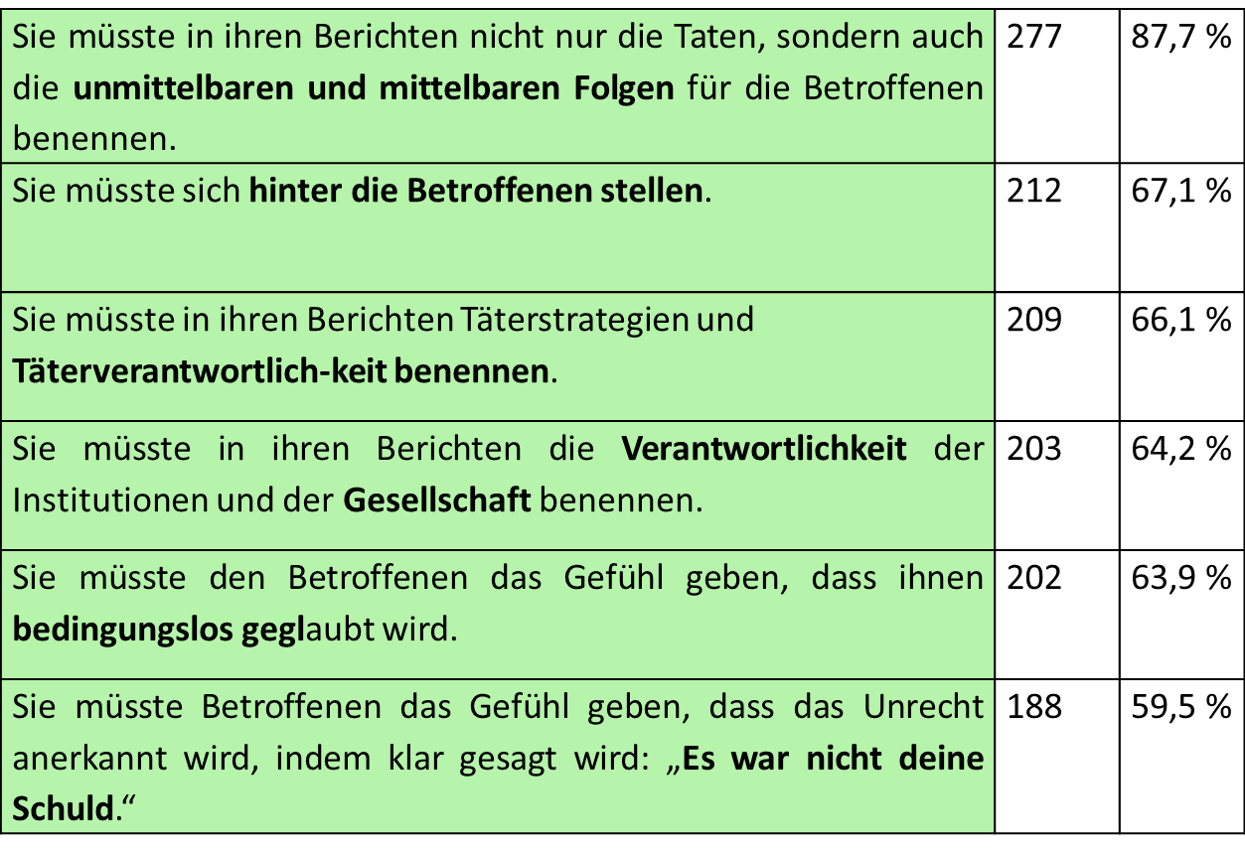
Was könnte die UKASk tun, um Leid und Unrecht anzuerkennen? n=316
(1. Fragebogenerhebung)

Slide 12
Problem therapeutische Versorgung
Zum Weltgesundheitstag wurde vom Betroffenenrat beim Unabhängigen Beauftragten für Fragen de sexuellen Kindesmissbrauchs (UBSKM) eine Stellungnahme von Alex Stern veröffentlicht.
https://beauftragter-missbrauch.de/betroffenenrat/aktuelles/detail/news/statement-des-betroffenenrats-zum-weltgesundheitstag-2018/
Die Probleme sind bekannt:
Zu wenig kompetente traumaspezifische Angebote
Zu kurze Fristen, Probleme mit Anschluss und Verlängerung
Beschränkung der freien Wahl der Therapeut*innen
Fehlende Rücksichtnahme auf die individuellen Unterstützungsbedarfe
„Aufgrund der fehlenden Flexibilität in den Systemen der Gesundheits- und Sozialleistungen kann es für Menschen mit Gewalterfahrung enorm schwer sein, die für sie passende Unterstützung zu erhalten…Inadäquate Leistungen können für Betroffene einen vermeidbaren, massiven Verlust an Lebensqualität bedeuten. Lebensqualität – und manchmal auch das Leben…Versorgungsämter müssen künftig berücksichtigen, dass Traumafolgestörungen auch andere Aspekte des Lebens beeinträchtigen können.“

Slide 13
Problem therapeutische Versorgung
Zum Weltgesundheitstag wurde vom Kompetenzzentrum Kinderschutz in der Medizin und dem und dem Zentrum für Traumaforschung (Prof. Dr. Jörg Fegert, Um) eine Stellungnahme veröffentlicht.
Es wird darauf hingewiesen, dass die Bundesärztekammer, die Psychotherapeutenkammer, die Deutsche Krankenhausgesellschaft, der Spitzenverband Deutscher Krankenversicherungen und die Kassenärztliche Bundesvereinigung bereits 2012 unter Federführung des BMG Rahmenempfehlungen zur Verbesserung der Versorgung von Opfern sexuellen Missbrauchs verabschiedet haben.
„Leider müssen wir aber feststellen, dass die Forderung der Betroffenen nach einem adäquaten Ausbau von Therapienageboten und einer allgemeinen Zugänglichkeit zu Hilfen im Gesundheitswesen für Betroffene sexulelen Missbrauchs noch lange nicht eingelöst ist. Insbesondere auf dem Land und z.B. für betroffene Junge und Männer bestehen noch erhebliche Versorgungslücken.“

Slide 14
Was bedeutet Anerkennung von Leid und Unrecht?
(1. Fragebogenerhebung, wurde offen erfragt. N=281)
„Dass andere akzeptieren, dass das was geschehen ist, einen tiefen Abdruck in meinem Leben hinterlassen und mich zu dem geformt hat, was ich bin; dass manches aufgrund dessen so viel mehr Anstrengung kostet. Diese Anerkennung ist das wichtigste in meinem Leben. Ohne Anerkennung bleibt man ein Leben lang ein Lügner.“
„Eine Unterstützung für meine Aufarbeitung, indem anerkannt wird, dass mir etwas passiert ist, das schlimm war. Darüber, dass mein Leid mir von außen gespiegelt wird, fällt es mir leichter, es selbst anzuerkennen und in einen Trauerprozess hineinzufinden.“
„Die Kommission sollte wenn möglich die Folgen der Opfer so benennen, dass diese nicht erneut zu Opfern gemacht werden, als Versager gesehen oder erneuten Stigmatisierungen ausgesetzt werden. Eine Gratwanderung.“

Slide 15
Gerechtigkeit ist für mich … (Interviews)
„Dieses Unrecht kann man nicht rückgängig machen. Es ist geschehen. Deswegen kann keine Gerechtigkeit widerfahren. Man kann einen nur noch unterstützen mit den Folgen und da wird wenig getan. Vom Gefühl her – ich muss um jede Therapiestunde um jede Sache kämpfen, kämpfen, kämpfen, kämpfen, kämpfen, kämpfen. Da ist keine Gerechtigkeit. Gerechtigkeit ist: dir ist was schlimmes passiert – wir bezahlen das alles, klar.“
„Dass die Täter dazu stehen, das wäre für mich Gerechtigkeit. Und die werde ich NIE erreichen. Und deshalb habe ich das für mich irgendwie abgeschminkt: Gerechtigkeit zu erfahren.“

Slide 16
Aktuelles Forschungsprojekt der Aufarbeitungskommission zum Thema ritueller sexueller Missbrauch
(Johanna Schröder, Susanne Nick, Hertha Richter-Appelt, Peer Briken)
https://www.aufarbeitungskommission.de/kommission/projekte/projekt-peer-briken/
Fragebogenerhebung: 165 Erwachsene (95,6% Frauen, mehrheitlich heterosexuell)
Zwischen 19 und 69 Jahren durchschnittlich 40 Jahre alt
31,5% hatten Kinder, über die Hälfte lebte nicht in einer Partnerschaft 57,6%
über die Hälfte hatte eine höhere Schulbildung (57,6%), aber sehr viele waren berentet oder arbeitsunfähig.
71,8 % der Betroffenen haben direkte allgemeine Beratung in Anspruch genommen, 42,7 % direkte spezifische Beratung. 20 % haben telefonische Angebote und 10 % online‐Angebote genutzt.
95,8 % der Betroffenen haben eine oder mehrere Therapien gemacht bzw. seien aktuell in Therapie. 74,1 % haben eine Klinik in Anspruch genommen.

Slide 17
Aktuelles Forschungsprojekt der Aufarbeitungskommission zum Thema ritueller sexueller Missbrauch
(Johanna Schröder, Susanne Nick, Hertha Richter-Appelt, Peer Briken)
Die befragten Betroffenen haben unterschiedliche Gewalt erlebt:
Kinderprostitution 65,5%
Produktion von Missbrauchsabbildungen (Kinderpornografie) 64,8%
Gewaltpornografie 46,7%
Einsatz von
  religiöser Ideologie 18,8%
  faschistischer Ideologie 12,1%
  rassistischer Ideologie 12,1%
  rechtsradikale Ideologie 8,5%
Mehrheitlich (74,8%) Zwang anderen Personen Gewalt anzutun.

Slide 18
Aktuelles Forschungsprojekt der Aufarbeitungskommission zum Thema ritueller sexueller Missbrauch
(Johanna Schröder, Susanne Nick, Hertha Richter-Appelt, Peer Briken)
Im Durchschnitt berichteten Betroffene erst nach 24,1 Jahren zum ersten Mal über ihre Erfahrungen.
Während der professionellen Unterstützung hielt die Gewalt bei 36,7 % der Betroffenen noch von einem Jahr bis 21 Jahre an; im Durchschnitt hielt sie 7,1 Jahre an.
Zu 56,7 % berichteten Betroffene von einem erfolgreichen Ausstieg.
Unterstützung beim Ausstieg erhielten sie vor allem über Psychotherapeuten (45,7 %).
In der Hälfte der Fälle wurde die Unterstützung als nicht hilfreich bewertet.

Slide 19
Was verstehen Betroffene unter Aufarbeitung? (Interviews)
Unter „Aufarbeitung“ verstehen Betroffene mehrheitlich die individuelle Bewältigung der erlebten Gewalt.
„Dass mir geglaubt wird. Dass ICH mit meiner ganzen Geschichte Platz haben darf. Dass ICH sagen kann, ich bin missbraucht worden und deshalb habe ich heute die und die und die Handicaps; an denen arbeite ich.“
„Für mich persönlich – Aufarbeitung heißt, das Geschehene so weit verarbeiten zu können, dass das auch im Gehirn als Vergangenheit abgespeichert werden kann. Dass das nicht immer präsent ist.“
„Aufarbeitung ist in erster Linie: über das Erlebte Reden können.“
„Dass ich irgendwann mit dem, was ich erlebt habe, leben kann ohne mich dafür schämen zu müssen oder schuldig zu fühlen, ohne Angst zu haben, dass es jemand erfährt, weil ich dann nur noch Opfer bin. Dass ich meine Ziele verfolgen kann, ohne mich vor diesen Erlebnissen immer wieder ausbremsen oder auch umhauen zu lassen.“

Slide 20
Fazit im Werkstattgespräch der UKASK zum Thema ritueller Missbrauch
https://www.aufarbeitungskommission.de/meldung-15-11-2017-sexueller-missbrauch-in-rituellen-und-organisierten-gewaltstrukturen-werkstattgespraeche-4/
Es braucht die Vermittlung von Grundlagenwissen über sexuelle Gewalt bei den handelnden Akteuren, auf dessen Boden spezialisiertes Fachwissen vermittelt werden kann.
Es braucht eine gesicherte und dauerhafte finanzielle Unterstützung der Fachberatungsstellen und Opferschutzverbände.
Es braucht die Möglichkeit einer kurzfristigen Unterbringung von Betroffenen, um diese zu stabilisieren und Hilfen zu installieren (Stichwort: Bett auf Rezept).
Es braucht eine gesicherte und längerfristige Ausstiegsbegleitung.
Es braucht Zeugenschutzprogramme auf niedrigem Niveau.
Es braucht Anleitung und Ausbildung in Selbstfürsorge.

Slide 21
Fazit im Werkstattgespräch der UKASK zum Thema ritueller Missbrauch
https://www.aufarbeitungskommission.de/meldung-15-11-2017-sexueller-missbrauch-in-rituellen-und-organisierten-gewaltstrukturen-werkstattgespraeche-4/
Die DIS ist ein altes und häufiges Störungsbild.
Mehr betroffene Frauen suchen therapeutische Hilfe, aber es besteht die Vermutung, dass Männer mit DIS häufig unerkannt in Kliniken und Suchtprogrammen zu finden sind.
Es gibt zu wenige Behandlungsmöglichkeiten, und die Diagnose ist in der psychiatrischen Praxis immer noch umstritten.
Es braucht Forschung (kontrollierte Studien, Entwicklung neuer Diagnosekriterien, Frage der Suggestionsanfälligkeit).
Im Interesse der Wahrheitsfindung könnte ein Überdenken und ggf. Anpassen der Vernehmungs‐ und Befragungstechniken in Befragungen und Begutachtungen hilfreich sein.
Die Akzeptanz der Diagnose DIS und die Anerkennung der Existenz von ritueller Gewalt bedingen sich gegenseitig. Eine breiter denkende Wissenschaft könnte zu einem weitergehenden Verständnis beitragen.

Slide 22
Was brauchen Betroffene?
„Ich habe noch nie die ‚Geschichte‘ als Ganzes erzählt, sondern immer fragmentiert. Sie als ‚Geschichte‘ zu erzählen, wäre erstmalig.“
„In meiner Therapie hatte ich noch nie so viel Raum, um alles im Zusammenhang zu erzählen.“
Ein Rahmen zum Weiterdenken findet sich in Artikel 12 der UN-Kinderrechtekonvention, wie sie von Lundy (2006) interpretiert wurden.
Kernelemente sind: Space, Voice, Audience und Influence
Ein Raum um zu sprechen, eine Stimme erhalten, gehört werden und Einfluss nehmen können.
Das bedeutet: mehr Partizipation / Beteiligung
In den Anhörungen der Aufarbeitungskommission finden sich diese Elemente.

